Slide 1


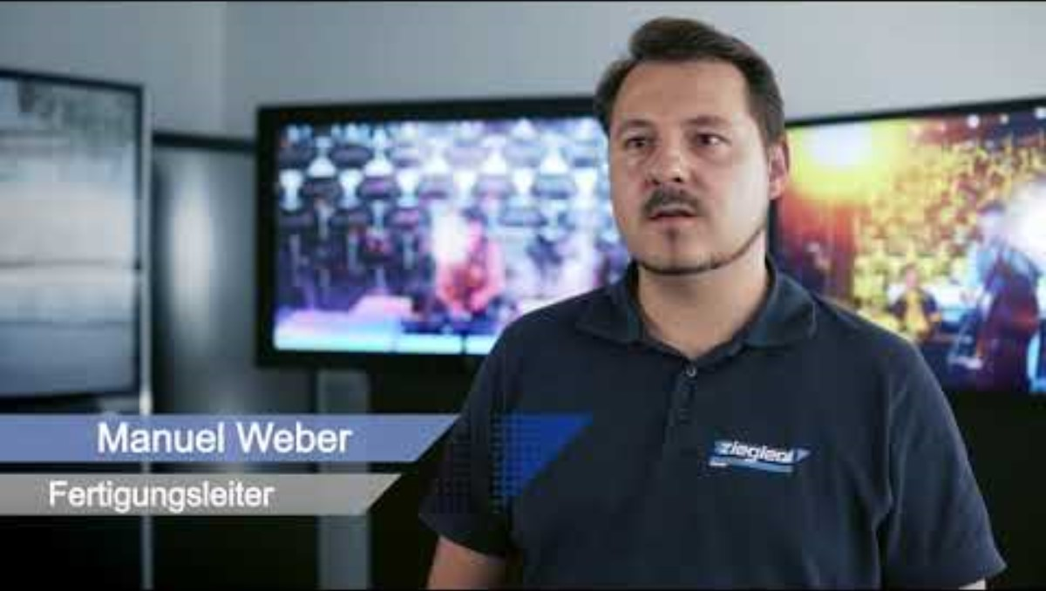
Heinrich Ziegler GmbH
kurz vorgestellt
Innovative technische Lösungen anspruchsvoller Mechaniken
https://www.technischesysteme.com/unternehmen#Wirstellenunsvor https://www.youtube.com/watch?v=hngOWQqIykY
Heinrich Ziegler GmbH – Breitweidig 2 – D-91301 Forchheim, Tel. 09191/3400-100 Mail info@technischesysteme.com – Internet https://technischesysteme.com

